Slide 1


Escuela Superior Politécnica del Litoral
PROYECTO DE VALORACIÓN FINANCIERA DE LA ELABORACIÓN Y COMERCIALIZACIÓN DE LA PULPA DE ARAZÁ PARA LA CIUDAD DE GUAYAQUIL
Integrantes:
GARCÍA LÓPEZ NEIVA PATRICIA
LÓPEZ MANRIQUE JENNIFFER ELIZABETH
SALAZAR BOHÓRQUEZ ROSA LISSETTE

Slide 2

Arazá - Pulpa

Slide 3

INTRODUCCION
Nuestro país es rico en lo que a diversidad de frutas se refiere, pero algunas aun no han sido industrializadas entre ellas el Arazá
El Arazá es una fruta muy rica en sabor y olor y sobre todo con un gran contenido de proteínas y vitaminas
El proyecto que vamos a emprender surge ante la necesidad del cuidado alimenticio y es precisamente allí donde esta nuestra oportunidad de realizar un producto que no existe en el mercado que beneficiaría a quienes lo consuman.

Slide 4
PROBLEMAS Y PORTUNIDADES
PROBLEMAS

Slide 5
PROBLEMAS
Uno de los problemas que debemos enfrentar es que el Arazá es poco conocida en el mercado y esto puede ser motivo de rechazo por parte de nuestros futuros clientes.
Debido a que la fruta no ha sido comercializada en gran magnitud existe poca motivación por parte de los agricultores de cultivarla.

Slide 6
OPORTUNIDADES
Debido a los insistentes requerimientos del cliente de un producto que beneficie a su salud podemos afirmar que con una buena promoción del bien, éste podrá ser factible de ejecutar.
Actualmente no se encuentra fácilmente en los supermercados la pulpa de arazá que deseamos vender.
El nicho de mercado en el cual está enfocado este producto se encuentra en una situación de crecimiento progresivo, debido a la tendencia del consumo de productos naturales.

Slide 7
CARACTERISTICAS DEL ARAZA
Generalidades
Épocas De Producción
Propiedades

Slide 8
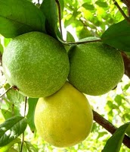
GENERALIDADES
Es una fruta con excelente sabor y aroma; apto para producir jugos, mermeladas, helados y vinos
La fruta disecada da la oportunidad de obtener aromas para perfumes

Slide 9
EPOCAS DE PRODUCCION
La producción del arazá comienza al segundo año. La planta tiene simultáneamente flores y frutos, aunque existen períodos de cosecha como son los meses de febrero, mayo, agosto y Noviembre. Se cultiva principalmente en el norte del país, principalmente en la provincia de Pichincha (Noroccidente y Sto. Domingo), también se la puede encontrar en provincias tropicales como en Los Ríos.

Slide 10
PROPIEDADES
Su principal componente es el agua, entre un 90 a 94% y Vitaminas (A y B1); entre la que se destaca con niveles muy elevados la Vitamina C, en cuanto a los minerales tiene un elevado índice de Potasio y en menor grado Calcio, Magnesio y Fósforo; también aporta gran cantidad de carbohidratos.

Slide 11
OBJETIVOS GENERALES Y ESPECIFICOS

Slide 12
OBJETIVO GENERAL
Valorar el ejercicio financiero basado en la elaboración y comercialización de la pulpa de arazá en el mercado de Guayaquil. Llegando a conocer la aceptación del producto en nuestro mercado objetivo, aplicando estrategias para la comercialización y distribución del mismo

Slide 13
OBJETIVOS ESPECIFICOS
Desarrollar una investigación profunda y exhaustiva de nuestro mercado objetivo identificando los lugares potenciales donde comercializaremos nuestro producto en la ciudad de Guayaquil.
Establecer alianzas con diferentes cadenas de supermercados para dar a conocer nuestro producto.
Realizar un estudio financiero que nos permita conocer y analizar cada etapa de los procesos los cuales nos llevaran a tomar acertadas decisiones con relación a la comercialización de la pulpa de arazá.

Slide 14

ESTUDIO DE MERCADO

Slide 15
FODA
Arazá
Fortalezas
Oportunidades
Debilidades
Amenazas

Slide 16
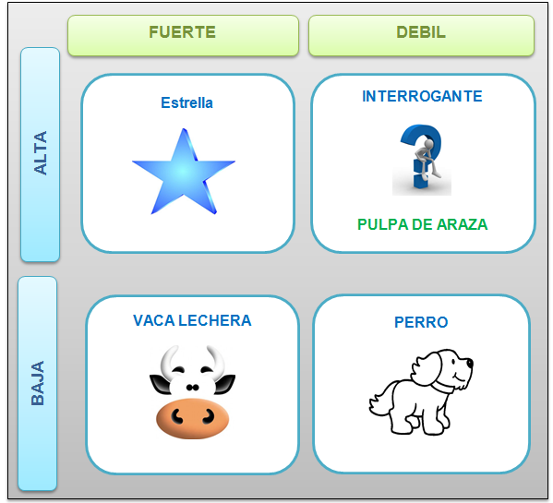
Matriz BCG

Slide 17
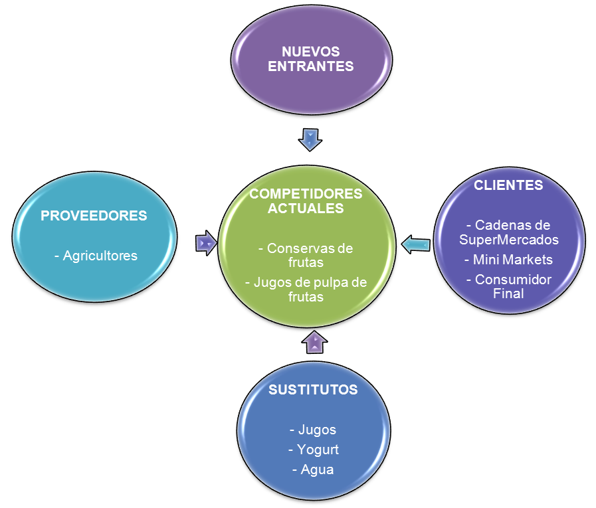




ANALISIS PORTER

Slide 18

MARKETING MIX
Producto: Va dirigido a las familias de la ciudad de Guayaquil. De clase media- media a media-alta.
Objetivo: Posicionarnos en el mercado, siendo la primera opción de compra en la mente de nuestros posibles consumidores cuando de pulpas de fruta se refiere.
Estrategias: Marca, Logo, Slogan, Empaque
«Más que una pulpa, una verdadera fruta»

Slide 19

Precio
El precio se ha fijado en base a la competencia y a las respuestas obtenidas en las encuestas.

Slide 20
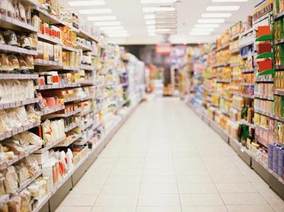
Plaza
El producto será comercializado y distribuido en la ciudad de Guayaquil a través de las diferentes cadenas de Supermercados para mayor comodidad y un gran alcance de los consumidores.

Slide 21
¿Consume frutas procesadas?

Slide 22
¿Le gustaría probar la pulpa de Arazá?

Slide 23
Es importante saber que las personas si consumen frutas procesadas.
Se logro identificar que hay un numero considerable dentro del mercado objetivo que esta dispuesto a comprar la pulpa.

Slide 24
ESTUDIO TÉCNICO Y FINANCIERO

Slide 25
PROCESO DE PRODUCCION
Recepción de Arazá fresca
Enjuague
Pelado
Selección y Clasificación
Lavado y Desinfección
Separación
Despulpado
Tratamiento Térmico- Pasteurización
Envasado y Sellado
Enfriado
Almacenamiento- Congelación

Slide 26
INVERSION INICIAL
INVERSION TOTAL DE OBRA FISICA | $369,100.00 | Terreno + Contrucción
CAPITAL DE TRABAJO | $15,570.00 | Ingresos por ventas – costos ( mat. Prima, sueldos, publicidad, comisiones, serv.)
INVERSION DE ACTIVOS FIJOS | $55,436.00 | Muebles y enseres, equipos de computo, maquinaria y vehículo
GASTOS DE CONSTITUCION | $2,000
TOTAL DE LA INVERSIÓN INICIAL | $442,106.00

Slide 27
FINANCIAMIENTO
PORCENTAJE DE APALANCAMIENTO
90% | 10% | 100%
PRESTAMO | CAP PROPIO | INV. INICIAL
397,895.00 | 44,210.60 | 442,106.00
TASA DE INTERES | 10.5%
PAGO | INTERES | AMORTIZACION
66,153.02 | 41,779.02 | 24,374.01

Slide 28
ESTIMACION DE LA DEMANDA
Demanda total del Mercado: 79,800
% Expectativas de nuestra empresa: 50%
Total de unidades a vender: 39,900
Precio: 1.84

Slide 29
FLUJO DE CAJA (0-3AÑOS)
 | AÑO 0 | AÑO 1 | AÑO 2 | AÑO 3
INGRESOS Ingresos por ventas Otros Ingresos TOTAL DE INGRESOS |  | 880,992.00 880,992.00 | 925,041.60 925,041.90 | 971,293.68 500.00 971,793.68
EGRESOS Pago a proveedores Gto. Administrativo Gto. Financiero Amortización de K Part. Trabajadores Impuestos Inv. Inicial TOTAL DE EGRESOS | 442,106.00 442,106.00 | 131,447.17 266,129.28 41,779.02 24,374.01 65,122.78 92,257.27 621,109.53 | 138,019.53 279,435.74 39,219.75 26,933.28 69,132.29 97,937.41 650,677.99 | 144,920.51 293,407.53 36,391.75 29,761.27 73,363.38 103,931.46 681,775.91
FLUJOS ANUALES | -442,106.00 | 259,882.47 | 274,363.61 | 290,017.77

Slide 30
FLUJOS ANUALES (4-10AÑOS)
AÑO 4 | AÑO 5 | AÑO 6 | AÑO 7 | AÑO 8 | AÑO 9 | AÑO 10
305,373.27 | 327,959.23 | 339,805.64 | 357,443.31 | 376,403.79 | 396,719.41 | 416,923.17
TMAR | 15.95%
VAN | $930,669.00
TIR | 64%

